Slide 1
Toán
Bài 9.BẢNG NHÂN 6, BẢNG CHIA 6
Tiết 2: LUYỆN TẬP
(tr.29)

Slide 2
Yêu cầu cần đạt
1
Thực hiện được phép nhân, phép chia trong bảng nhân, bảng chia 6.
Vận dụng các phép tính trong bảng nhân 6, bảng chia 6 để tính nhẩm, đếm cách đều 6.
2
Giải được bài toán thực tế liên quan đến bảng nhân, bảng chia 6.
3

Slide 3
1
Nêu các số còn thiếu.
+ 6
a)
6
12
18
?
?
36
?
48
60
24
30
?
42
54
+ 6
b)
60
54
48
?
?
30
?
18
?
6
42
36
24
12
- 6
- 6

Slide 4
2
Số?
6
x 4
: 3
: 2
24
8
4
?
?
?
Ta thực hiện các phép tính theo thứ tự từ trái sang phải

Slide 5
Số?
3
a)
Thừa số | 6 | 6 | 6 | 6 | 6 | 6
Thừa số | 2 | 4 | 6 | 3 | 5 | 7
Tích | 12 | ? | ? | ? | ? | ?
24
36
18
30
42
Tích = Thừa số x Thừa số

Slide 6
3
Số?
b)
Số bị chia | 18 | 30 | 42 | 60 | 54 | 48
Số chia | 6 | 6 | 6 | 6 | 6 | 6
Thương | 3 | ? | ? | ? | ? | ?
5
7
10
9
8
Thương = Số bị chia : Số chia

Slide 7
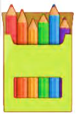
Bài 4:
Số?
a) Mỗi hộp có chiếc bút chì màu.
?
6
b) Số bút chì màu ở 4 hộp là: x =
(chiếc)
?
?
?
6
4
24

Slide 8
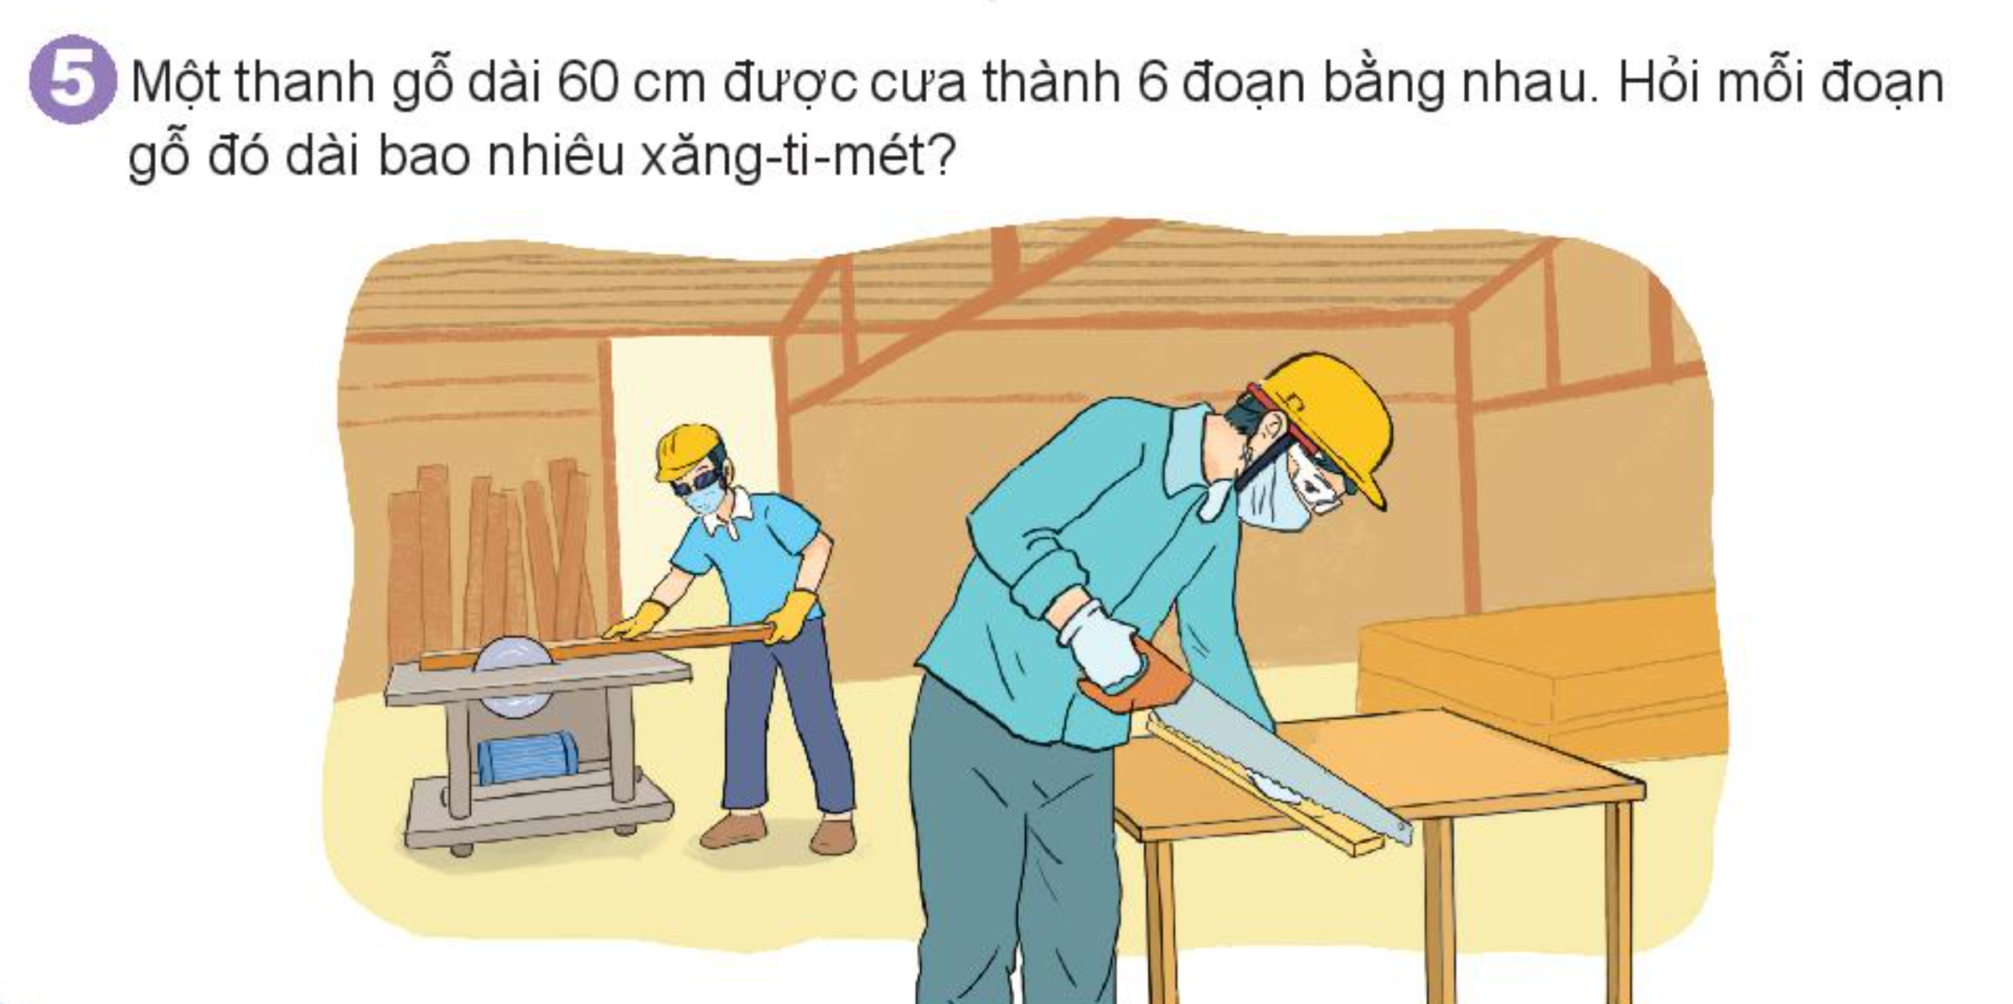

Slide 9
Một thanh gỗ dài 60 cm được cưa thành 6 đoạn bằng nhau. Hỏi mỗi đoạn gỗ đó dài bao nhiêu xăng – ti - mét?
Bài 5:
60cm
?cm
Bài giải
Mỗi đoạn gỗ dài là:
60 : 6 = 10 (cm)
Đáp số: 10 cm

Slide 10
Nếu cưa thành 10 đoạn bằng nhau thì mỗi đoạn gỗ dài bao nhiêu cm?
60 : 10 = 6 ( cm )

Slide 11
3 – HOẠT ĐỘNG TIẾP NỐI
Học thuộc bảng nhân 6, bảng chia 6
Chuẩn bị bài sau : Bảng nhân 7, bảng chia 7.

